Slide 1
虚拟内存

Slide 2
背景
虚拟内存：
事实
数组、链表和表通常分配了比实际所需要更多的内存。
程序的某些选项或特点可能很少使用。即使需要完整程序，也并不是在某时刻同时需要
优点
保存部分程序在内存中，可运行一个比物理内存大的多的程序
逻辑地址空间能够比物理地址空间大
可以有更多程序同时运行
允许若干个进程共享地址空间
进程创建高效
实现
请求分页存储管理(Demand paging)
请求分段存储管理(Demand segmentation)
请求段页式存储管理

Slide 3
局部性原理（再次强调）：
(1) 时间局部性：
如果程序中的某条指令一旦执行， 则不久以后该指令可能再次执行；如果某数据被访问过， 则不久以后该数据可能再次被访问。
产生时间局限性的典型原因，是由于在程序中存在着大量的循环操作。
(2) 空间局部性：
一旦程序访问了某个存储单元，在不久之后，其附近的存储单元也将被访问，即程序在一段时间内所访问的地址，可能集中在一定的范围之内，其典型情况便是程序的顺序执行。

Slide 4
虚拟存储管理
虚拟存储器实现的理论基础
作业为什么能够部分装入和部分对换？
作业信息（程序）的局部性，使得在作业信息不完全装入主存的情况下能够保证其正确运行
空间局部性，一段时间内，仅访问程序代码和数据的一小部分
时间局部性，最近访问过的程序代码和数据，很快又被访问的可能性很大

Slide 5
虚拟存储管理
虚拟存储管理与对换技术的区别
虚拟存储管理
以页或段为单位处理
进程所需主存容量大于当前系统空闲量时仍能运行
对换技术（中级调度，挂起和解除挂起）
以进程为单位处理
进程所需主存容量大于当前系统空闲量时，无法解除挂起

Slide 6
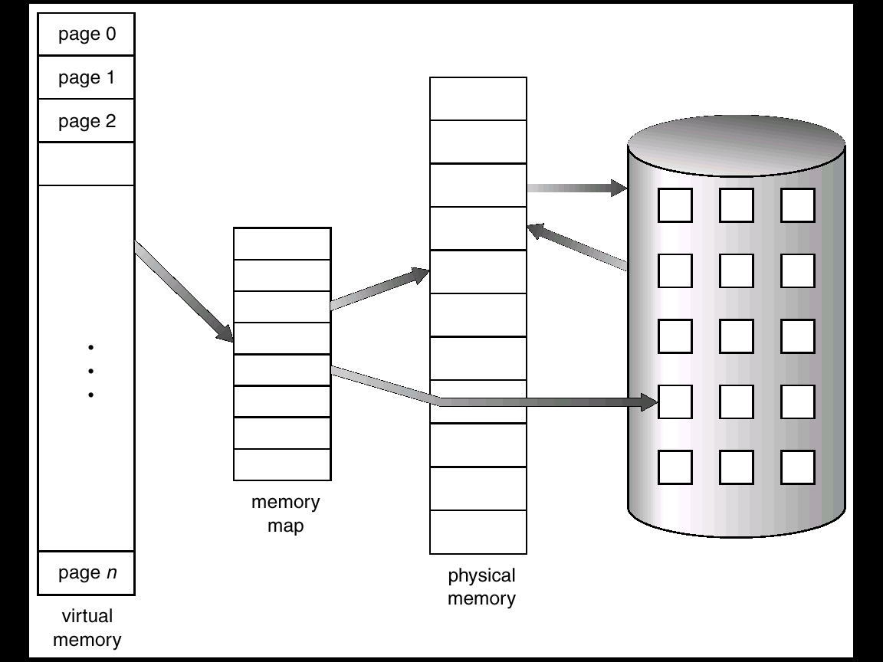
示意图
⇒

Slide 7
虚拟存储管理
请求分页式存储管理
是分页式存储管理技术的自然扩展，是一种常用的分页式虚拟存储管理技术
基本原理：
将作业信息被分为多个页面，其副本存放在辅助存储器中。当作业被调度运行时，仅装入需要立即访问和使用的页面，在执行过程中如果需要访问的页面不在主存中，则将其动态装入。

Slide 8
虚拟存储管理
请求分页式存储管理
页表的扩展
1表示在主存中，
0表示不在主存中
页号 | 驻留标志 | 页框号 | 辅存地址 | 其他标志
… | 1 | … | … | …
… | 0 | … | … | …
… | … | … | … | …
其他标志：
缺页标志、脏页标志、访问标志、锁定标志、淘汰标志等

Slide 9
虚拟存储管理
请求分页式存储管理
硬件支撑
操作系统的存储管理需要依靠低层硬件的支撑来完成，该硬件称为主存管理单元MMU。
MMU的主要功能，完成逻辑地址到物理地址的转换，并在转换过程中产生相应的硬件中断（缺页中断、越界中断）
MMU的主要组成：
页表基址寄存器
快表TLB

Slide 10
请求分页式存储管理
需要调页的时候才把它换入内存.
需要很少的I/O
需要很少的内存
响应快
多用户
需要页面调度时⇒查阅此页的引用
Case1: 无效引用⇒中止
Case2: 不在内存⇒将其调入内存
缺页中断
找一个空闲帧
将需要的页调入空闲帧
重置页表，有效位为1
重启指令

Slide 11
虚拟存储管理
请求分页式存储管理
MMU的工作流程(需硬件支撑)
分解逻辑地址（页号，页内地址）
查询快表（高速缓存）
不命中
命中
查询页表（主存）
装入快表
转换成物理地址（页号→页框号）
不命中
命中
产生缺页中断

Slide 12
Page Replacement 基本步骤
Find the location of the desired page on disk
Find a free frame: - If there is a free frame, use it - If there is no free frame, use a page replacement algorithm to select a victim frame
Read the desired page into the (newly) free frame. Update the page and frame tables.
Restart [ continue] the process

Slide 13
缺页
当需要调页但没有空闲帧时？
Swapping: 把内存中暂时不能运行的进程或者暂时不用的程序和数据，调出到外存，腾出足够的内存空间，再把已具备运行条件的进程或进程所需要的程序和数据，调入内存。
数据结构：其形式与内存的动态分区分配方式中所用数据结构相似，空闲分区表或空闲分区链。
在空闲分区表中的每个表目中应包含两项， 即对换区的首址及其大小，它们的单位是盘块号和盘块数。
Swapping可有效提高内存利用率。

Slide 14
虚拟存储管理
虚拟存储管理需要解决的主要问题
主存和辅存的统一管理问题
逻辑地址到物理地址的转换问题
部分装入和部分对换问题

Slide 15
虚拟存储管理
请求分页式存储管理
页面装入策略，何时将一个页面装入主存？
请页式调入，缺页中断驱动，一次调入一页
预调式调入，按某种预测算法动态预测并调入若干页面）
消除策略，何时将修改过的页面写回辅存？
请页式清除，仅当一页被选中进行替换时，该页内容已修改则写回辅存。（清除与替换成对）
预约式清除，内容被修改页面成批写回辅存，写回操作在该页面被替换前，而非替换时。

Slide 16
例子：请求分页性能
缺页概率 0 ≤ p ≤ 1.0
p = 0 无缺页
p = 1, 全部缺页
有效访问时间（Effective Access Time，EAT)
EAT = (1 – p) x 内存访问时间
+ p (页错误开销
+ 换出开销
+ 换入开销
+ 重启开销)
“换出开销 ” = “换入开销” x “probablity it has been changed”

Slide 17
例子：请求分页性能
内存访问时间= 1 usec
内存中50% 被选为参与调页的页已被修改，调页时需换出
页替换时间 = 10,000 usec
EAT = (1 – p) x 1usec + p (1+ 0.50) 10000 usec
= 1 + 14999 x p (in usec)
如果缺页率为 p = 0.1% (0.001), then
EAT = 16 usec (16 倍于内存访问时间)
Why will adding more memory speed up your PC?

Slide 18
Demand Paging Example
有效访问时间 = Hit Rate x Hit Time + Miss Rate x Miss Time
示例
内存访问时间 = 200 nanoseconds
缺页时的页替换时间 = 8 milliseconds
缺页率 p
有效访问时间 = (1 – p) x 200ns + p x 8 ms
= (1 – p) x 200ns + p x 8,000,000ns
= 200ns + p x 7,999,800ns
如果缺页率为0.1%,有效访问时间 = 8.2 μs:
访问速度比内存访问速度慢40倍!
如果要求访问速度比内存慢10%?
200ns x 1.1 vs. EAT
⇒ p < 2.5 x 10⁻⁶
即缺页率为 1/400000!

Slide 19
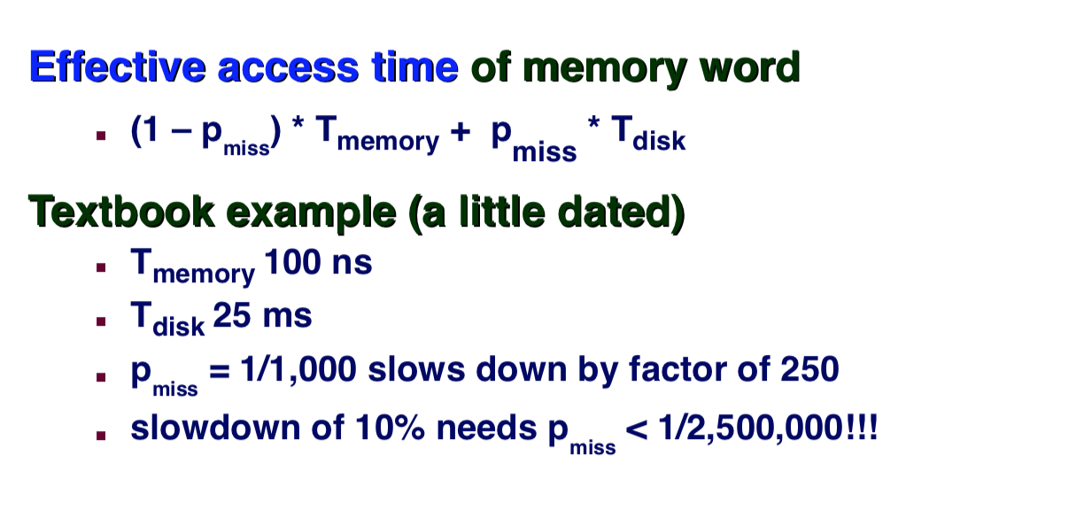
Demand Paging：Extended

Slide 20
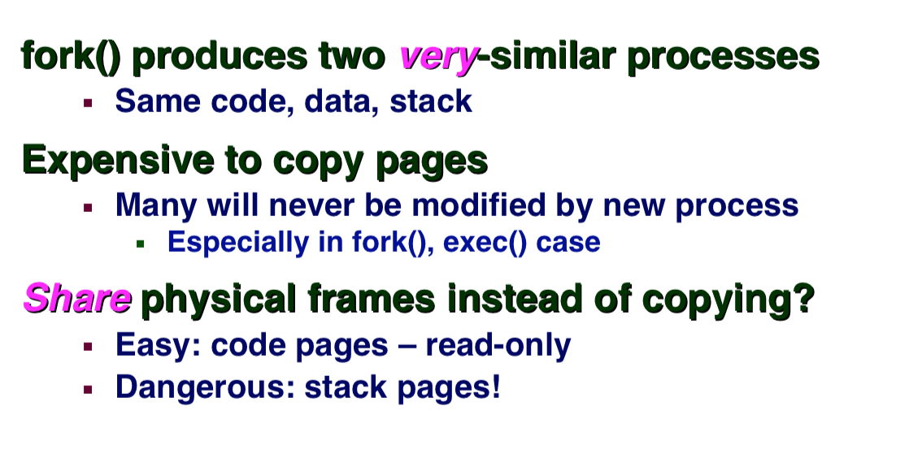
Demand Paging：Extended
How to speedup?

Slide 21
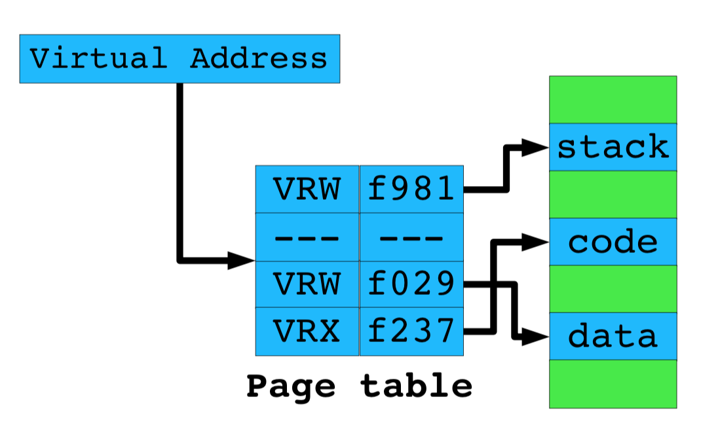
🐂：Copy on Write （COW）
Notes:
在fork之后exec之前两个进程用的是相同的物理空间(内存区)，子进程的代码段、数据段、堆栈都是指向父进程的物理空间，也就是说，两者的虚拟空间不同，其对应的物理空间是一个。当父子进程中有更改相应段的行为发生时，再为子进程相应的段分配物理空间。如果不是因为exec，内核会给子进程的数据段、堆栈段分配相应的物理空间(至此两者都有各自的进程空间，互不影响)，而代码段继续共享父进程的物理空间(两者的代码完全相同)。而如果是因为exec，由于两者执行的代码不同，子进程的代码段也会分配单独的物理空间。

Slide 22
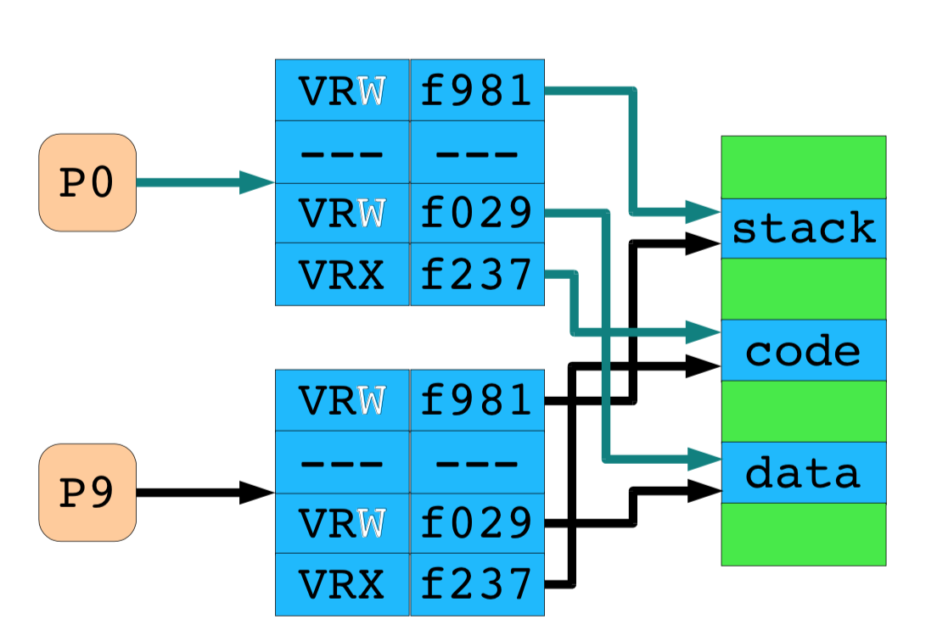
🐂：Copy on Write （COW）

Slide 23
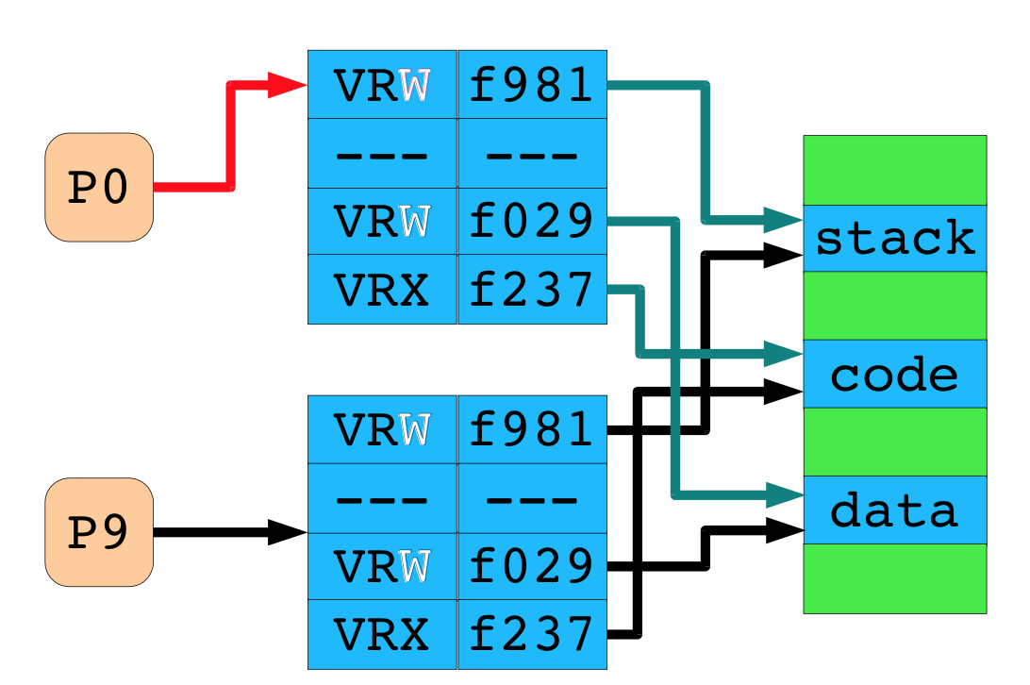
🐂：Copy on Write （COW）

Slide 24
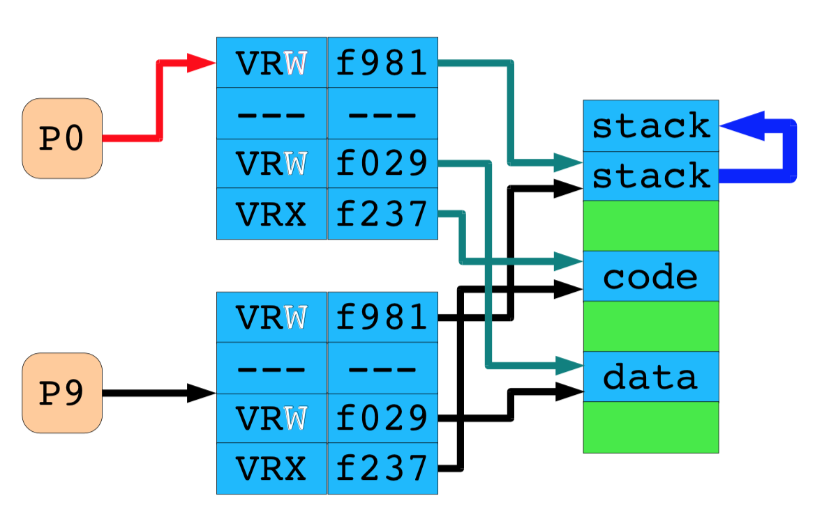
🐂：Copy on Write （COW）

Slide 25
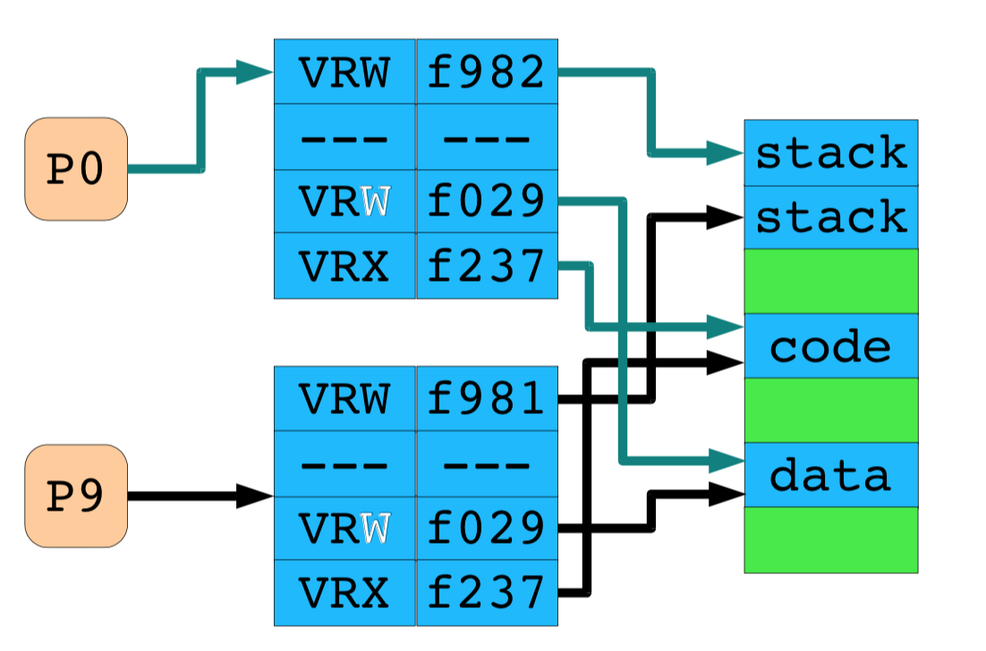
🐂：Copy on Write （COW）

